Slide 1

Отчет об исполнении бюджета городского поселения
«Емва»
за 2017 год

Slide 2
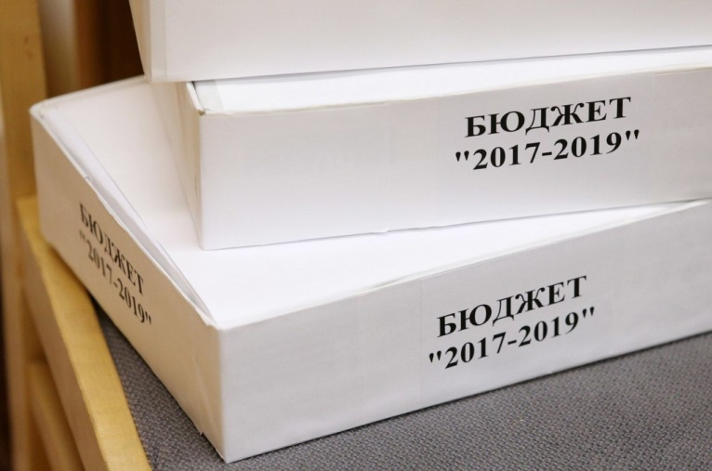
Отчет об исполнении бюджета
Бюджет городского поселения «Емва»
на 2017 год и плановый период 2018-2019 годов
утвержден Решением Совета городского поселения «Емва» от 27.12.2016 г. №II-5/24
(изменения в 2017 году вносились 10 раз)

Slide 3

Отчет об исполнении бюджета
Основные параметры:
Доходы (факт)- 74 846,918 тыс.рублей
Расходы (факт) – 74 323,410 тыс.рублей
Профицит – 523,508 тыс.рублей

Slide 4
Отчет об исполнении бюджета
Показатель | Доходы (тыс.руб) | Расходы (тыс.руб.)
План | 76 569,465 | 77 755,833
Факт | 74 846,918 | 74 323,410
% Исполнения | 98 | 96

Slide 5

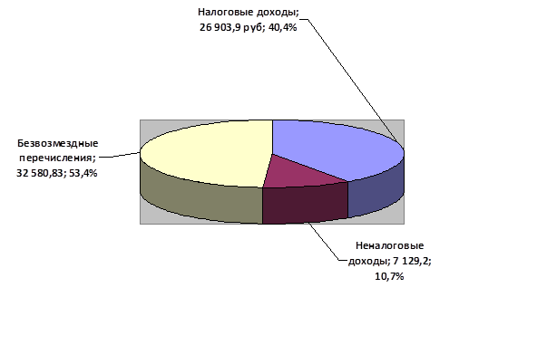
Отчет об исполнении бюджета

Slide 6

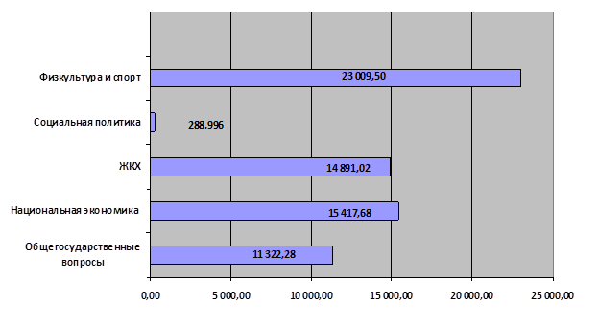
Отчет об исполнении бюджета

Slide 7
Отчет об исполнении бюджета
Спасибо
за внимание!

